Slide 1
«Деление с остатком»
15 : 4 = ?
15 : 4 = 3 (ост.з)
Математика 4 класс

Slide 2
Можно ли 13 шариков разделить на 4?
Я думаю нет!
13 : 4 = 3 (ост. 1)

Slide 3
ПРАВИЛО 1:
При делении с остатком результат записывают двумя числами.
Первое число называют неполным частным, второе – остатком.
13 : 4 = (ост. )
3
1

Slide 4
ПРАВИЛО 2:
Остаток при делении всегда должен быть меньше делителя.
13 : = 3 (ост. )
4
1
<

Slide 5
Разложить помидоры в тарелки поровну
11 : 3 = 3 (ост. 2)

Slide 6
7 : 3 = 2 (ост.1)
Найди соответствие рисунка и записи
5 : 2 = 2 (ост.1)
7 : 2 = 3 (ост.1)
1
2
3
4
5
6
10: 3 = 3 (ост.1)
10 : 4 = 2 (ост.2)
8 : 3 = 2 (ост.2)

Slide 7
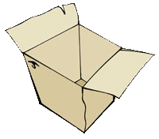
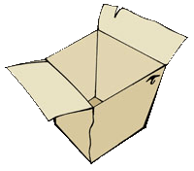
Разложите в 4 коробки 11 яблок, сделайте рисунок к задаче и решите её.
11 : 4 = 2 (ост. 3)

Slide 8
4 | 2 | : | 5 | =
8
4
0
2
ост
При делении с остатком,
подбирается наибольшее до делимого число, которое делится на делитель.

